Slide 1

EDUCACIÓN FISCAL
Según el sitio web del Educación Fiscal RFB es:
“un proceso que tiene como objetivo construir una conciencia centrada en la ciudadanía, con el objetivo y permitir la participación ciudadana en el funcionamiento y la mejora de las herramientas para los controles sociales y fiscales del Estado.”

Slide 2

Educação Financeira
La educación financiera es la capacidad de entender las finanzas y temas relacionados. Más específicamente, se refiere a la capacidad de un individuo para tomar decisiones bien informadas y decisiones eficaces sobre el uso y manejo de su dinero.

Slide 3
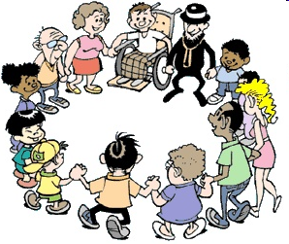
Ciudadania
En palabras de Dallari:
"La ciudadanía expresa un conjunto de derechos que da a la persona la capacidad de participar activamente en la vida y el gobierno de su pueblo.
¿Quién no tiene la ciudadanía es marginado o excluido de la vida social y la toma de decisiones, para conseguir una posición de inferioridad dentro del grupo social "

Slide 4

La Democracia participativa
es un sistema en el que desea que existen mecanismos eficaces para el control de la sociedad civil sobre el gobierno, no se ha reducido el papel democrático sólo a votar, sino también extender la democracia al ámbito social.

Slide 5
SISTEMA FISCAL NACIONAL ES INJUSTO
En política educativa sería el nivel de educación de la población es baja y desigual;
En política fiscal, el sistema tributario nacional es injusto.
Según el Observatorio para la Equidad los 2 problemas principales en Brasil para reducir la desigualdad son:

Slide 6

Relación entre las autoridades fiscales y la sociedad y entre la Sociedad y el Estado.
"Educación Tributaria debe motivar a los ciudadanos a aprender y entender su papel como contribuyente solidario y participativo que beneficie a todos, incluido él mismo.

Slide 7
Relación entre las autoridades fiscales y la sociedad y entre la Sociedad y el Estado.
Para ocurrir, hay que ser conscientes de la importancia de la participación en el seguimiento de la aplicación de los recursos públicos, es decir, la contraloría social, que debería basarse:
la justicia,
transparencia
La honestidad y la
la eficiencia,
Con el fin de minimizar el conflicto de la relación entre el ciudadano, el contribuyente, y el colector de estado.

Slide 8
FUNCIÓN SOCIAL DE LOS IMPUESTOS
RFB define el impuesto como:“un instrumento que puede y debe ser utilizado para promover el cambio y reducir las desigualdades sociales…”
.

Slide 9
…Es decir, el ciudadano solidario, consciente de la función social de los impuestos como una forma de redistribución de la renta nacional y un elemento de justicia social, es capaz de participar en el cobro, ejecución y seguimiento del dinero público.

Slide 10
Participación Ciudadana Y Contraloría Social

Slide 11
Contraloría Social
La Contraloría Social es la participación del ciudadano en la gestión pública, la vigilancia, el seguimiento y el control de las acciones de la administración pública.
Este es un mecanismo importante para el fortalecimiento de la ciudadanía que ayuda a aproximar la sociedad del Estado, abriendo la oportunidad a los ciudadanos para vigilar las acciones de los gobiernos y cobrar una buena gestión.

Slide 12
¿Cuál es la importancia de la Contraloría social?
Prevención de la corrupción, además de los controles institucionales
Mejora en la calidad de la acción estatal
Difusión de la cultura de la participación en la gestión pública
Orientación de la sociedad estatal

Slide 13
OBJETIVOS
Ojo con el Dinero Público
OBJETIVO ESTRATÉGICO
Educación para la Ciudadanía
OBJETIVO ESTRATÉGICO
Sensibilizar y equipar a público adulto para la práctica de la contraloría social y la ciudadanía
Los adultos
PÚBLICO OBJETIVO
Promover una cultura de ética y ciudadanía
PÚBLICO OBJETIVO
Los niños del primer año de la educación primaria a los jóvenes del 3er año de la escuela secundaria, incluyendo los alumnos matriculados la educación de jóvenes y adultos (EJA).

Slide 14
Creación y condiciones de operación
Los fondos para la educación, la salud, la asistencia social.
Los consejos de política:
Garantiza la participación y el control de los recursos públicos;
Las decisiones de capacidad deliberativa o consultiva;
Los representantes son de la autoridad pública y de la sociedad;
Función no remunerado.
Gobieno Municipal
Gobierno Federal

Slide 15
Tiene como objetivo sensibilizar y capacitar miembros de consejos, la sociedad civil organizada, estudiantes y ciudadanos para el ejercicio de la contraloría social sobre el uso de los recursos públicos.
Educación Presencial
Educación a Distancia
Publicaciones y orientaciones
Cooperación Interinstitucional

Slide 16
PÚBLICO-OBJETIVO
Miembros de Consejos Municipales
Profesores y alumnos
Lideranzas Locales
Agentes Públicos Municipales

Slide 17
EVENTOS PRESENCIALES
3
1
2
37.236 ciudadanos capacitados en persona (desde el año 2004)

Slide 18
Acción Presencial en Etapas
  Formación teórica
  Presenta al público los principales conceptos relacionados con el tema "Contraloría Social".
  El objetivo es dotar a los interesados ​​de nociones básicas de la política pública, la supervisión y la gestión participativa.
1
  Prácticas de Contraloría Social
  permite a los estudiantes inspeccionar, in loco, el buen y regular uso de los recursos públicos;
  Las áreas centrales para la aplicación de este ejercicio son: la salud, la educación y la asistencia social.
2
  Comunicación de los resultados
  Etapa en la cual los participantes hicieron informe con las conclusiones, sugerencias de mejora, elogios y puntos relevantes de observador en la actividad práctica.
3
  Enrutamiento
  Reflexiones en torno a la transmisión de los resultados a fin de encontrar soluciones negociadas o institucionales a los problemas encontrados.
4

Slide 19
Vídeo Acción Presencial
http://g1.globo.com/pr/parana/bom-dia-pr/videos/t/edicoes/v/curso-em-londrina-ensina-a-fiscalizar-a-administrar-dinheiro-publico/2906450/

Slide 20
HISTÓRICO
Consocial
LAI
Brasil Transparente
Contingenciamento
Notes:
Entre parênteses estão os respectivos princípios internacionais atendidos pela LAI

Slide 21
Programa Ojo con el Dinero Público
Cartilhas da Coleção Olho Vivo no Dinheiro Público:
Más de 2 millones
y 700 mil ejemplares distribuídos

Slide 22
Reunión de Consejeros
Objetivo: sensibilizar y capacitar a los consejeros municipales de políticas públicas activas en las áreas de educación, salud y asistencia social.
Se debaten cuestiones como: las responsabilidades de los consejeros, su importancia para la sociedad, las formas de contraloría social de las políticas públicas y mecanismos que pueden ser utilizados por los ayuntamientos para fortalecer sus acciones.
13.749 consejeros capacitados (2010 a 2013)

Slide 23
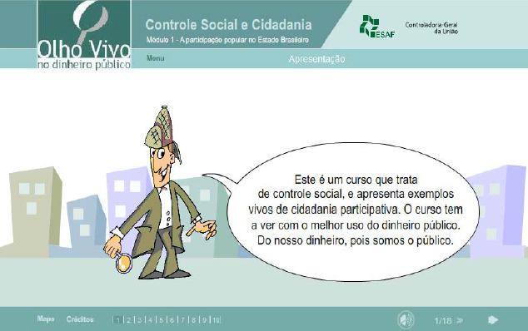
Cursos de Educación a Distancia
15.000 participantes en los cursos de Contraloría Social y Ciudadanía (20 Ediciones)
Tutores que monitorean y ayudan a los participantes;
Notes:
23

Slide 24

Conferencia Nacional de Transparencia y Contraloría Social - 1ª Consocial
Tema central:
“La Sociedad en el Seguimiento y Control de la Gestión Pública"
Objetivo: Promover la transparencia pública y fomentar la participación de la sociedad civil en el seguimiento y control de la gestión pública, lo que contribuye a un contraloría social más eficaz y democrático.

Slide 25
Conferencia Nacional de Transparencia y Contraloría Social
1ª Consocial
2.745 Municipios participantes
(49% de los municipios, incluyendo todas las capitales)
2.745 Conferencias Libres
(3.000 participantes en la Conferencia Virtual)
20 mil propuestas
construidas colectivamente
154 mil personas participaram directamente de la 1ª Consocial

Slide 26
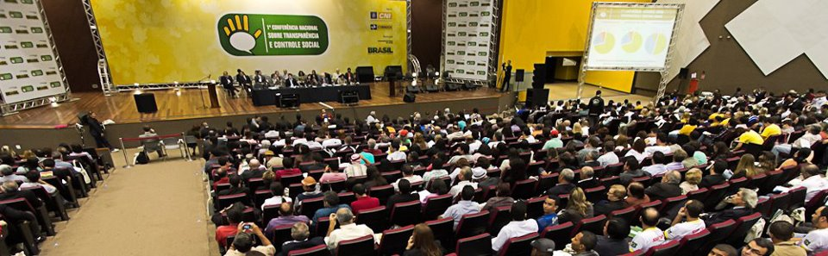
Etapa Nacional de la 1ª Consocial
18 a 20/05/2012 – Brasília/DF
1.200 delegados(as) de todo el país:
- 60% sociedad civil
- 30% representantes del gobierno
- 10% consejos de políticas públicas
16 Grupos de discusión sobre transparencia, contraloría social, prevención y combate a corrupción

Slide 27
Resultado final
80 propuestas priorizadas para la elaboración de políticas públicas sobre transparencia y participación ciudadana.
Algunos ejemplos:
Adopción de votación pública en el Congreso Nacional
Financiamiento exclusivamente público de campañas electorales
Programa de capacitación de miembros de consejos
Obligatoriedad de clases de educación fiscal, etc.

Slide 28
Educación para la Ciudadanía
Objetivo: Prestar especial atención a la educación cívica de los niños y jóvenes, con el fin de despertar el interés en participar en las decisiones públicas, supervisar las acciones del gobierno y actuar de manera ética en la sociedad.
Acciones
Sitio de internet para niños CGU
Uno para todos y todos para uno
Concurso de dibujo y composición
Día del Niño Ciudadano

Slide 29
Sitio de internet para niños CGU
www.portalzinho.cgu.gov.br
Portal web dirigido a los niños. Se presenta con un lenguaje adecuado.
Temas relacionados con la ciudadanía, la democracia y las cuestiones éticas.
Recursos:
La interactividad;
Juegos divertidos;
Comics;
Espacio Docente.

Slide 30
Concurso de dibujo y composición
Fomentar en los alumnos el interés por el control social, la ética y la ciudadanía a través de la reflexión y la discusión de estos temas en los entornos educativos.
Resultados hasta 2011:
  1.078.022 estudiantes movilizados;
  35.580 docentes implicados;
  2.966 municipios.
Tema del Concurso de 2014:
“El acceso a la información, un derecho para todos”

Slide 36
HISTÓRICO
Consocial
LAI
Brasil Transparente
Contingenciamento
Notes:
Entre parênteses estão os respectivos princípios internacionais atendidos pela LAI

Slide 37
Día del Niño Ciudadano
Objetivo: Despertar el interés por las cuestiones relacionadas con la ética, la ciudadanía y el control social en los niños de 1 º a 5 º año de la escuela primaria, con la promoción de actividades recreativas extracurriculares como teatro y juegos dinámicos.
Resultados obtenidos:
10.857 niños sensibilizados;
183 escuelas involucradas.

Slide 38
Uno para todos y todos para uno
Asociación entre CGU y el Instituto Mauricio de Sousa. Objetivo: despertar el sentido de la ciudadanía, de la ética y de la responsabilidad entre los estudiantes, los profesores, la familia, la escuela y la comunidad.
Escolas participantes
entre 2011 e 2012:
Escolas previstas
para 2014:
500
2.600

